Slide 1

Convolutional Neural Network
2017200966
한양대학교 인공지능연구실
조수필

Slide 2

Index 목차
Intro
CNN Feedforward
Convolution
ReLU
Pooling
Classification
CNN Backpropagation
Softmax & Cross Entropy
FC
Feature learning
CNN 시연
MNIST_simple
MNIST_deep
CIFAR 10
CNN 예시 및 적용 기술

Slide 3
Chapter.1 Intro

Slide 4
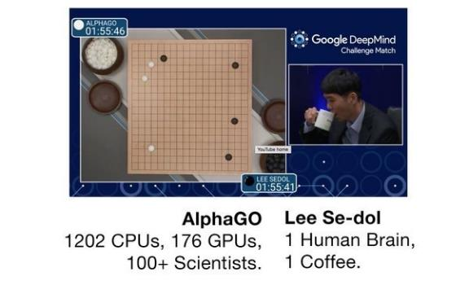
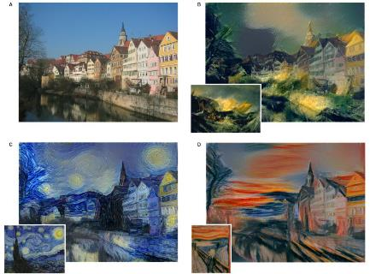
Chapter.1 CNN 이해 Intro
알파고와 그림 변환 어플의 공통점 ?
CNN!

Slide 5

Chapter.1 CNN 이해 Intro
CNN의 구조 & 주요 개념 4가지!

Slide 6
Chapter.2 CNN Feedforward

Slide 7

Chapter.2 CNN Feedforward CNN 구조
?

Slide 8
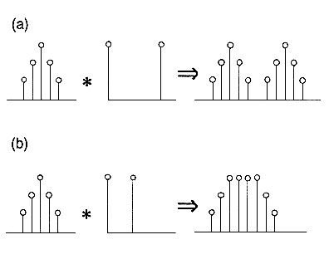
Chapter.2 CNN Feedforward Convolution
Convolution 이란?
Convolution (합성곱)은 원래 신호처리 연구에서 많이 사용되는 연산
그림에서 왼쪽의 두 신호가 Convolution 된 결과가 오른쪽 신호

Slide 9
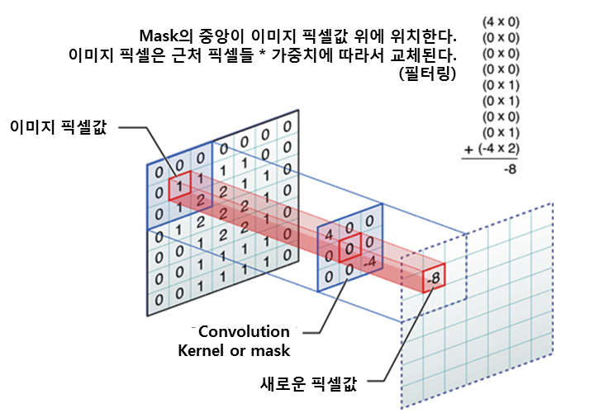
Chapter.2 CNN Feedforward Convolution
Convolution 연산 방법
(0*4) + (0*0) + … + (2*-4) = -8

Slide 10
Chapter.2 CNN Feedforward Convolution
Convolution 연산 예시
Feature Map
Filter 1
Output 1
1 | 1 | 1
0 | 0 | 0
-1 | -1 | -1
-3
-3
-3
Input Image
0
0
0
0 | 0 | 0 | 0 | 0
1 | 1 | 1 | 1 | 1
1 | 1 | 1 | 1 | 1
0 | 0 | 0 | 0 | 0
0 | 0 | 0 | 0 | 0
3
3
3
Filter 2
Output 2
1 | 0 | -1
1 | 0 | -1
1 | 0 | -1
0
0
0
0
0
0
0
0
0
Notes:
CNN에서의 컨볼루션에 대해서 예를 들어 설명해드리겠습니다.
왼쪽에 제가 임의로 만든 이미지가 있습니다.
0인 부분은 색이 없고 1인 부분은 검은색입니다.
이 이미지와 그 옆에 있는 작은 매트릭스를 컨볼루션 연산하는 과정을 보여드리겠습니다.
옆의 작은 매트릭스는 필터, 커널, 마스크, feature detector 등으로 불립니다.
필터의 사이즈가 크면 보통 수용 필드가 크다고 합니다.
컨볼루션 연산은 필터 매트릭스로 인풋 이미지를 훑으면서 곱한 값을 더해주는 것입니다.
필터1을 가지고 계산을 해보겠습니다.
필터1의 1,1 성분과 인풋 이미지의 1,1성분을 곱하면 0
필터1의 1,2 성분과 인풋 이미지의 1,2성분을 곱하면 0입니다.
이 과정을 반복해 모든 성분을 곱해서 더합니다. 그 더한 값이 아웃풋의 1,1성분이 됩니다.
인풋이미지에서 할 부분을 한 픽셀 오른쪽으로 옮기고 같은 과정을 반복하여 아웃풋의 1,2성분을 얻습니다.
인풋 이미지에 대하여 모든 컨볼루션 연산을 해줍니다.
아래 필터 2에 대해서도 같은 연산을 해주면 아웃풋 2를 얻을 수 있습니다.
그런데 여기서 아웃풋 2를 보시면, 모든 성분이 0이 나왔다는 것을 알 수 있는데요, 왜 이러는 걸까요?
여기서 적용한 필터가 사실 필터 1같은 경우에 수평경계를 검출하는 필터이고 필터 2 같은 경우에 수직 경계를 검출하는 필터이기 때문입니다.
인풋 이미지에 수평 경계는 있지만, 수직 경계는 없기 때문에 아무런 값이 검출되지 않은 것이라고 생각하시면 됩니다.
즉, 필터는 이미지의 특징들을 추출해준다고 보시면 됩니다. 그래서 이 레이어를 피쳐맵 이라고도 부릅니다.
즉 피쳐맵을 보면, 인풋 이미지의 어떤 특징이 어디에 있다 정도를 파악할 수 있다는 것이 CNN의 기초가 되는 아이디어 입니다.
인풋 이미지에서 피쳐가 이동하면 피쳐맵에서도 동일하게 이동할 것이라는 것을 쉽게 예상할 수 있습니다.
그런데 인풋이미지는 5x5인데 피쳐맵은 3x3이라 사이즈가 달라졌다는 것에 대해 의문이 생길 수 있는데요, 실제로 이러한 문제를 방지하기 위해서 제로 패딩 이라는 기법을 사용합니다. 제로 패딩은 인풋 이미지 가장자리에 0을 둘러준다는 말입니다. 그 상태로 컨볼루션을 진행하면 인풋 사이즈와 동일한 사이즈의 피쳐맵을 얻을 수 있습니다. 만약 이미지의 가장자리에 있는 정보가 중요한 정보였을 경우, 제로패딩을 하지 않으면 가장자리의 이미지가 점점 없어져 학습 성능이 떨어지게 됩니다.
마지막으로 여기서 언급할만한 부분은 가중치 공유입니다.
필터 하나를 가지고 인풋을 전부 훑으면서 피쳐맵을 계산했기 때문에 아웃풋노드를 계산하는 과정에서 하나의 가중치 벡터만 사용하면 됩니다.
이것을 가중치 공유라고 합니다.
가중치를 공유하고 있기 때문에 가중치를 갱신할 때에 한번에 갱신됩니다.
계산량이 획기적으로 줄어들기 때문에 학습 시간이 단축됩니다.

Slide 11
Chapter.2 CNN Feedforward Convolution
Stride : Convolution을 진행할 때, 필터의 이동 간격. (일반적인 Stride : 1)
Stride 에 따른 Output size 변화
Stride = 1 인 경우
Stride = 2 인 경우
Stride = 1 일 때, filter 의 이동 횟수 : 5번
따라서, Convolution의 결과
5Ｘ5 Matrix 생성!!
Stride = 2 일 때, filter 의 이동 횟수 : 3번
따라서, Convolution의 결과
3Ｘ3 Matrix 생성!!
: image
: filter
Stride 에 따라 Convolution 과정 후 Matrix의 크기가 달라진다!
Notes:
컨볼루션의 기본에 대해 설명을 했다면, 이번에는 컨볼루션의 심화 개념 2가지에 대해서 설명해 드리겠습니다.

Slide 12
Chapter.2 CNN Feedforward Convolution
Padding : Convolution 으로 인한 image의 모서리 부분 정보 손실 방지.
일반적으로 Zero Padding을 사용.
Zero Padding = X
Zero Padding = O
0 | 0 | 0 | 0 | 0 | 0 | 0 | 0 | 0
0 |  |  |  |  |  |  |  | 0
0 |  |  |  |  |  |  |  | 0
0 |  |  |  |  |  |  |  | 0
0 |  |  |  |  |  |  |  | 0
0 |  |  |  |  |  |  |  | 0
0 |  |  |  |  |  |  |  | 0
0 |  |  |  |  |  |  |  | 0
0 | 0 | 0 | 0 | 0 | 0 | 0 | 0 | 0
7*7
5*5
7*7
7*7
conv
conv
Notes:
CNN에서의 컨볼루션에 대해서 예를 들어 설명해드리겠습니다.
왼쪽에 제가 임의로 만든 이미지가 있습니다.
0인 부분은 색이 없고 1인 부분은 검은색입니다.
이 이미지와 그 옆에 있는 작은 매트릭스를 컨볼루션 연산하는 과정을 보여드리겠습니다.
옆의 작은 매트릭스는 필터, 커널, 마스크, feature detector 등으로 불립니다.
필터의 사이즈가 크면 보통 수용 필드가 크다고 합니다.
컨볼루션 연산은 필터 매트릭스로 인풋 이미지를 훑으면서 곱한 값을 더해주는 것입니다.
필터1을 가지고 계산을 해보겠습니다.
필터1의 1,1 성분과 인풋 이미지의 1,1성분을 곱하면 0
필터1의 1,2 성분과 인풋 이미지의 1,2성분을 곱하면 0입니다.
이 과정을 반복해 모든 성분을 곱해서 더합니다. 그 더한 값이 아웃풋의 1,1성분이 됩니다.
인풋이미지에서 할 부분을 한 픽셀 오른쪽으로 옮기고 같은 과정을 반복하여 아웃풋의 1,2성분을 얻습니다.
인풋 이미지에 대하여 모든 컨볼루션 연산을 해줍니다.
아래 필터 2에 대해서도 같은 연산을 해주면 아웃풋 2를 얻을 수 있습니다.
그런데 여기서 아웃풋 2를 보시면, 모든 성분이 0이 나왔다는 것을 알 수 있는데요, 왜 이러는 걸까요?
여기서 적용한 필터가 사실 필터 1같은 경우에 수평경계를 검출하는 필터이고 필터 2 같은 경우에 수직 경계를 검출하는 필터이기 때문입니다.
인풋 이미지에 수평 경계는 있지만, 수직 경계는 없기 때문에 아무런 값이 검출되지 않은 것이라고 생각하시면 됩니다.
즉, 필터는 이미지의 특징들을 추출해준다고 보시면 됩니다. 그래서 이 레이어를 피쳐맵 이라고도 부릅니다.
즉 피쳐맵을 보면, 인풋 이미지의 어떤 특징이 어디에 있다 정도를 파악할 수 있다는 것이 CNN의 기초가 되는 아이디어 입니다.
인풋 이미지에서 피쳐가 이동하면 피쳐맵에서도 동일하게 이동할 것이라는 것을 쉽게 예상할 수 있습니다.
그런데 인풋이미지는 5x5인데 피쳐맵은 3x3이라 사이즈가 달라졌다는 것에 대해 의문이 생길 수 있는데요, 실제로 이러한 문제를 방지하기 위해서 제로 패딩 이라는 기법을 사용합니다. 제로 패딩은 인풋 이미지 가장자리에 0을 둘러준다는 말입니다. 그 상태로 컨볼루션을 진행하면 인풋 사이즈와 동일한 사이즈의 피쳐맵을 얻을 수 있습니다. 만약 이미지의 가장자리에 있는 정보가 중요한 정보였을 경우, 제로패딩을 하지 않으면 가장자리의 이미지가 점점 없어져 학습 성능이 떨어지게 됩니다.
마지막으로 여기서 언급할만한 부분은 가중치 공유입니다.
필터 하나를 가지고 인풋을 전부 훑으면서 피쳐맵을 계산했기 때문에 아웃풋노드를 계산하는 과정에서 하나의 가중치 벡터만 사용하면 됩니다.
이것을 가중치 공유라고 합니다.
가중치를 공유하고 있기 때문에 가중치를 갱신할 때에 한번에 갱신됩니다.
계산량이 획기적으로 줄어들기 때문에 학습 시간이 단축됩니다.

Slide 13
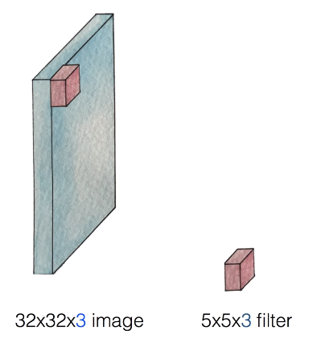
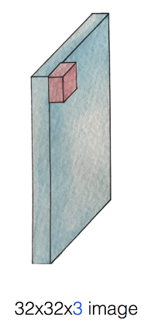
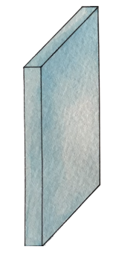
Chapter.2 CNN Feedforward CNN에서의 Convolution
Convolution layer 계산 과정

Slide 14
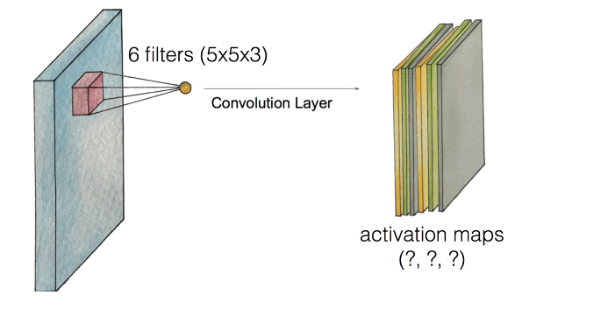
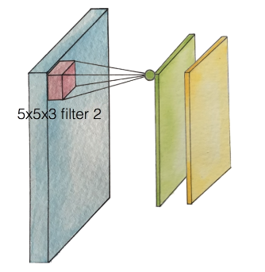
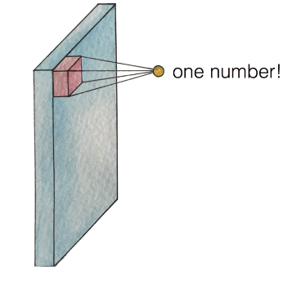
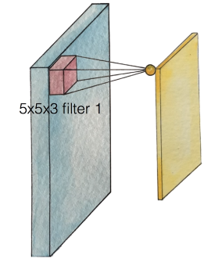
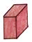
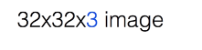
Chapter.2 CNN Feedforward CNN에서의 Convolution
6
28
Stride = 1 , Zero pad = X 인 경우,
Convolution 결과 Matrix = 28*28 size !
28

Slide 15
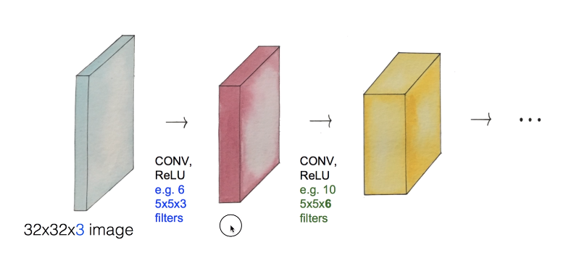
Chapter.2 CNN Feedforward CNN에서의 Convolution
32x32x3 image
28x28x6 image
24x24x10 image

Slide 16
Chapter.2 CNN Feedforward CNN에서의 Convolution
?
?

Slide 17
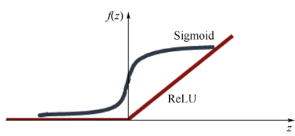
Chapter.2 CNN Feedforward ReLU
Vanishing gradient 문제를 해결하는 Activation Function
f(z) = max(0, z)
-3 | -3 | -3
3 | 3 | 3
3 | 3 | 3
-3 | -3 | -3
3 | 3 | 3
3 | 3 | 3
-3 | -3 | -3
3 | 3 | 3
3 | 3 | 3
-3 | -3 | -3
3 | 3 | 3
3 | 3 | 3
-3 | 1 | -3
2 | 1 | 3
-1 | 3 | 3
0 | 1 | 0
2 | 1 | 3
0 | 3 | 3
< Output >
< ReLU >
Notes:
Vanishing Gradient Problem(기울기값이 사라지는 문제)는 인공신경망을 기울기값을 베이스로 하는 method(backpropagation)로 학습시키려고 할 때 발생되는 어려움이다. gradient라는 것이 결국 미분값 즉 변화량을 의미하는데, 이 변화량이 매우 작다면, network 를 효과적으로 학습시키지 못하고, error rate이 미쳐 다 낮아지지 못한채 수렴해버리는 문제가 발생한다는 것 같다.

Slide 18
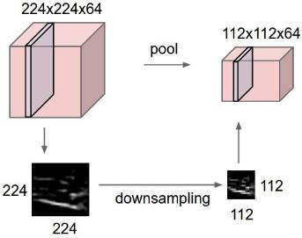
Chapter.2 CNN Feedforward Pooling
Subsampling (Pooling)
출력의 해상도를 낮춰 변형이나 이동에 대한 민감도를 감소.
이미지의 크기를 줄이기 때문에 학습할 노드의 수가 줄어들어 학습속도를 높이는 효과.
하지만 정보 손실이 일어남.
CNN 에서는 일반적으로 Max Pooling 을 사용.
Feature Map
3 | 0 | 4 | 3
1 | 4 | 2 | 3
1 | 1 | 8 | 7
2 | 0 | 6 | 4
Max
Pooling
4 | 4
2 | 8
Max Pooling
: 해당 영역 내에서 가장 큰 값을 추출
Notes:
이 그림에서는 윈도우의 크기가 2x2이고 스트라이드가 2인 서브샘플링을 나타내고 있습니다.
이미지를 인식할 때 이동이나 변형에도 출력결과가 변하지 않도록 하려면 강하고 글로벌한 특징을 추출해야합니다.

Slide 19

Chapter.2 CNN Feedforward Classification

Slide 20
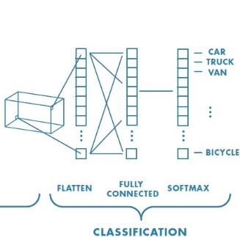
Chapter.2 CNN Feedforward Classification
Flatten : Feature learning 단계의 출력(3-D Vector)을 1-D Array로 변환
0
1
0
2
1
3
0
-3 | -3 | -3
3 | 3 | 3
3 | 3 | 3
-3 | -3 | -3
3 | 3 | 3
3 | 3 | 3
0 | 1 | 0
2 | 1 | 3
0 | 3 | 3
…
4

Slide 21

Chapter.2 CNN Feedforward Classification
Fully connected Layer : MLP 연산 실행.
Hidden layer1
Hidden layer2
0
1
0
2
1
3
0
Output layer
…
4

Slide 22
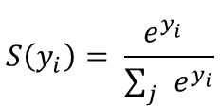
Chapter.2 CNN Feedforward Classification
Softmax : FC의 결과값을 확률로 변환 ( 0~1의 값, 총합 = 1 )
Output layer
Probability!
2.0
0.7
1
Car
Car
$$S\left(y_{i}\right)= \frac{e^{y_{i}^{}}}{\sum_{j}{e^{y_{i}}}}$$
1.0
0.2
0
Dog
Dog
0.1
0.1
0
Ship
Ship
Answer

Slide 23
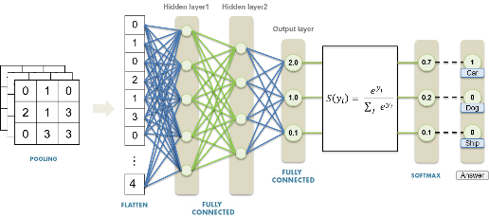
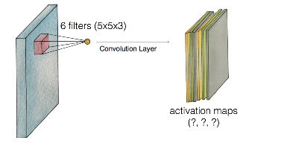
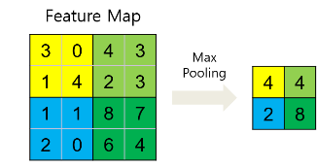
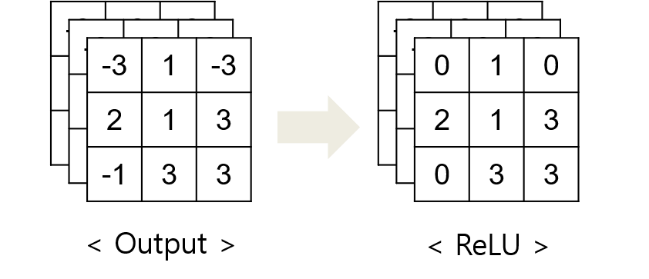
Chapter.2 CNN Feedforward Feedforward review

Slide 24
Chapter.3 CNN Backpropagation

Slide 25
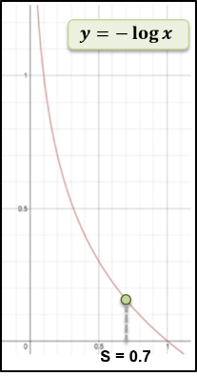


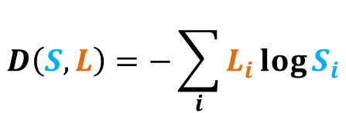
Chapter.3 CNN Backpropagation Cost Function
Cross-entropy cost function
Cross entropy 공식을 이용하여, cost 계산.
$$S$$
$$L$$
0.7
1
Car
$$D\left(S,L\right)=−\sum_{i}{L_{i}\log{S_{i}}}$$
0.2
0
COST !!
Dog
0.1
0
Ship
Answer

Slide 26
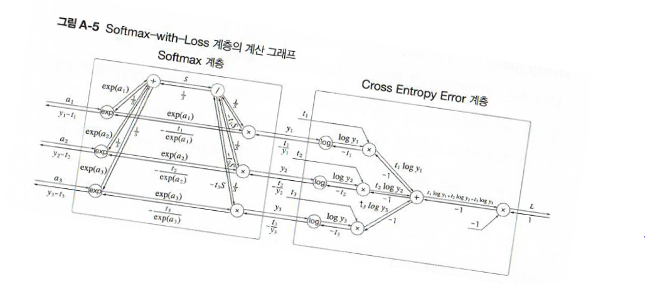
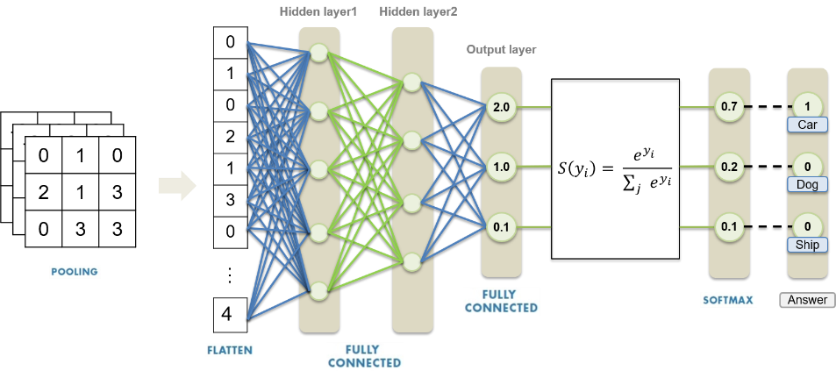
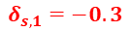
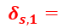

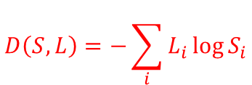

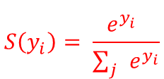
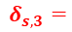
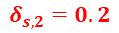
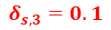
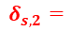
Chapter.3 CNN Backpropagation Softmax & Cross Entropy
Softmax 와 FC 사이의 $δ_{s}$유도.
$$S$$
$$L$$
FC
$$δ_{s,1}=−0.3$$
$$δ_{s,1}=$$
$$δ_{s,2}=0.2$$
$$δ_{s,2}=$$
$$δ_{s,3}=0.1$$
$$δ_{s,3}=$$
$$S\left(y_{i}\right)= \frac{e^{y_{i}^{}}}{\sum_{j}{e^{y_{i}}}}$$
$$D\left(S,L\right)=−\sum_{i}{L_{i}\log{S_{i}}}$$
밑바닥부터 시작하는 딥러닝, p291~p299, 사이토 고키, 한빛미디어

Slide 27
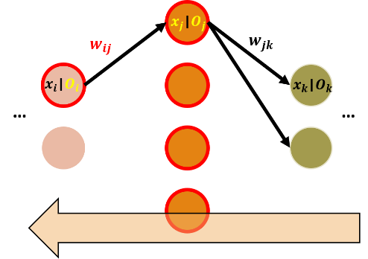
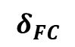
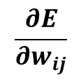
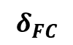
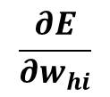
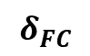
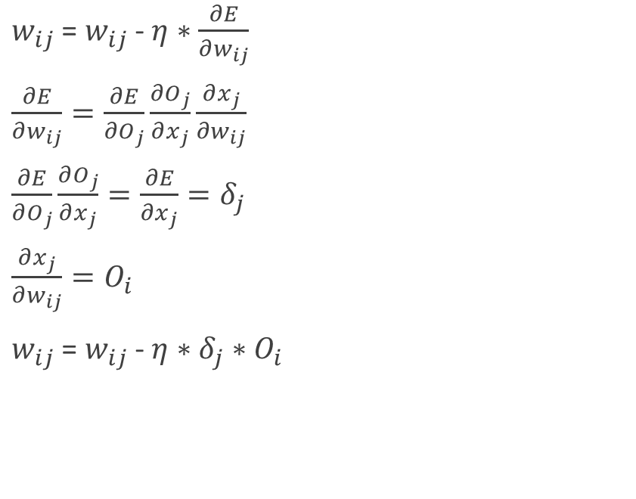
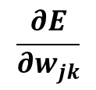
Chapter.3 CNN Backpropagation Backpropagation(1) : Cost Function
FC 내부에서의 $δ_{FC}$ 및 $\frac{∂E}{∂w}$ 유도.
$$\frac{∂E}{∂w_{hi}}$$
$$\frac{∂E}{∂w_{ij}}$$
$$\frac{∂E}{∂w_{jk}}$$
$$δ_{FC}$$
$$δ_{FC}$$
$$δ_{FC}$$
$w_{ij}$ = $w_{ij}$ - $η∗\frac{∂E}{∂w_{ij}}$
$\frac{∂E}{∂w_{ij}}=\frac{∂E}{∂O_{j}}\frac{∂O_{j}}{∂x_{j}}\frac{∂x_{j}}{∂w_{ij}}$
$\frac{∂E}{∂O_{j}}\frac{∂O_{j}}{∂x_{j}}=\frac{∂E}{∂x_{j}}=δ_{j}$
$\frac{∂x_{j}}{∂w_{ij}}=O_{i}$
$w_{ij}$ = $w_{ij}$ - $η∗δ_{j}∗O_{i}$
https://github.com/roomylee/deep-learning-seminar/tree/master/01.%20MLP%20%26%20FFNN

Slide 28
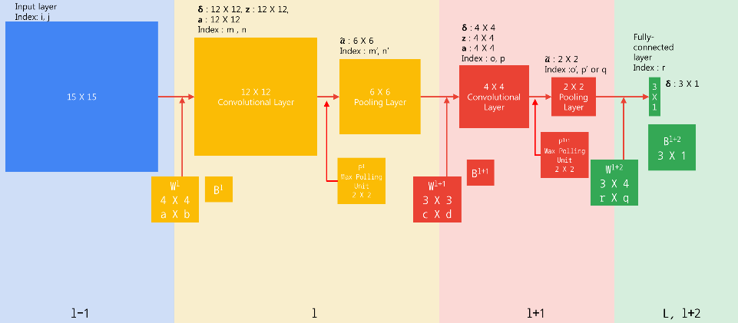
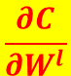
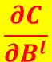
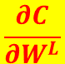
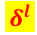
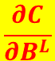
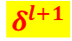
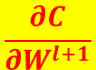


Chapter.3 CNN Backpropagation Backpropagation(1) : Cost Function
Feature learning 에서의 Backpropagation 진행
$$δ^{l}$$
$$δ^{l+1}$$
$$δ^{L}$$
$$\frac{∂C}{∂W^{L}}$$
$$\frac{∂C}{∂B^{L}}$$
$$\frac{∂C}{∂W^{l}}$$
$$\frac{∂C}{∂B^{l}}$$
$$\frac{∂C}{∂W^{l+1}}$$
$$\frac{∂C}{∂B^{l+1}}$$
Notes:
문제점 1 : FC를 1개의 Layer로만 가정. 이 부분을 고려해야 함.
문제점 2 : ReLU 과정이 빠져있음. 이 부분을 고려해야 함.

Slide 29





Chapter.3 CNN Backpropagation Backpropagation(1) : Cost Function
Feature learning에서의 $δ_{ij}$ 및 $\frac{∂E}{∂w}$ 유도.
1. FC 내부에서의 역전파값
3. Cost에 대한 b(바이어스)의 미분값
2. CONV 내부에서의 역전파값
4. Cost에 대한 W(가중치)의 미분값

Slide 30
Chapter.3 CNN Backpropagation Backpropagation(1) : Cost Function
https://metamath1.github.io/cnn/index.html
Notes:
문제점 1 : FC를 1개의 Layer로만 가정. 이 부분을 고려해야 함.
문제점 2 : ReLU 과정이 빠져있음. 이 부분을 고려해야 함.

Slide 31















Chapter.3 CNN Backpropagation Backpropagation
$$\frac{∂C}{∂W_{MLP}}$$
$$\frac{∂C}{∂B_{MLP}}$$
$$δ^{l}$$
$$δ^{l+1}$$
$$…$$
$$δ_{MLP}$$
$$δ_{s}$$
$$\frac{∂C}{∂W^{l}}$$
$$\frac{∂C}{∂B^{l}}$$
$$\frac{∂C}{∂W^{l+1}}$$
$$\frac{∂C}{∂B^{l+1}}$$
$$…$$
$$…$$

Slide 32





Chapter.3 CNN Backpropagation Optimization
Adam
: Momentum 과 RMSProp 의 특징을 함께 사용.
Momentum
: Gradient Descent를 통해 이동하는 과정에 ‘관성’을 주는 것
RMSProp
: step size를 다르게 설정해서 이동
Notes:
Adagrad(Adaptive Gradient)는 변수들을 update할 때 각각의 변수마다 step size를 다르게 설정해서 이동하는 방식이다. 이 알고리즘의 기본적인 아이디어는 ‘지금까지 많이 변화하지 않은 변수들은 step size를 크게 하고, 지금까지 많이 변화했던 변수들은 step size를 작게 하자’ 라는 것이다.
RMSProp은 Adagrad의 단점을 해결하기 위한 방법이다. Adagrad의 식에서 gradient의 제곱값을 더해나가면서 구한 GtGt 부분을 합이 아니라 지수평균으로 바꾸어서 대체한 방법이다. 이렇게 대체를 할 경우 Adagrad처럼 GtGt가 무한정 커지지는 않으면서 최근 변화량의 변수간 상대적인 크기 차이는 유지할 수 있다.

Slide 33








Chapter.3 CNN Backpropagation Optimization
$$\frac{∂C}{∂W_{MLP}}$$
$$\frac{∂C}{∂B_{MLP}}$$
$$δ^{l}$$
$$δ^{l+1}$$
$$…$$
$$δ^{L}$$
$$δ_{MLP}$$
$$δ_{s}$$
$$\frac{∂C}{∂W^{l}}$$
$$\frac{∂C}{∂B^{l}}$$
$$\frac{∂C}{∂W^{l+1}}$$
$$\frac{∂C}{∂B^{l+1}}$$
$$…$$
$$…$$
$$\frac{∂C}{∂W^{L}}$$
$$\frac{∂C}{∂B^{L}}$$

Slide 34
Chapter.4 CNN 시연

Slide 35

Chapter.4 CNN 시연 Optimization
MNIST_simple 시연

Slide 36















32
32
5*5*1
32
28
28
28
14
x32
filters
28
28
28
14
Original Image
1st Convolution
ReLU
Max Pooling
2
1
0
3
5*5*32
64
64
64
7*7*64
x64
filters
14
14
7
…
14
14
7
4
2nd Convolution
ReLU
Max Pooling
Flatten
MNIST_simple 시연

Slide 37

Chapter.4 CNN 시연 Optimization
300
300
10
10
10
1
Feedforward
Adam
Optimizer
7*7*64
2
3
Backpropagation
…
…
…

Slide 38

Chapter.4 CNN 시연 Optimization
MNIST_simple 시연

Slide 39
Chapter.4 CNN 시연 Optimization
MNIST_deep 시연

Slide 40



32
32
3*3*1
32
28
28
28
14
x32
filters
28
28
28
14
Original Image
1st Convolution
ReLU
Max Pooling
3*3*32
64
64
64
x64
filters
14
14
7
14
14
7
2nd Convolution
ReLU
Max Pooling
3*3*64
2
1
0
3
128
128
128
7
7
4
x128
filters
4*4*128
7
7
4
…
3nd Convolution
ReLU
Max Pooling
4
MNIST_deep 시연
Flatten

Slide 41
Chapter.4 CNN 시연 Optimization
625
625
10
10
10
1
Feedforward
Adam
Optimizer
4*4*128
2
3
Backpropagation
…
…
…

Slide 42

Chapter.4 CNN 시연 Optimization
MNIST_deep 시연

Slide 43

Chapter.4 CNN 시연 Optimization
CIFAR-10 시연
http://cs.stanford.edu/people/karpathy/convnetjs/demo/cifar10.html

Slide 44



Chapter.4 CNN 시연 Optimization
CIFAR-10 시연

Slide 45
Chapter.5 CNN 예시 및 적용 기술

Slide 46

Chapter.5 CNN 예시 및 적용 기술 CNN 예시
LeNet
손글씨 숫자 인식 네트워크.
1998년에 발표된 첫 CNN.

Slide 47

Chapter.5 CNN 예시 및 적용 기술 CNN 예시
ILSVRC
ImageNet(100만장 이상의 image dataset + 각 image의 Label) 사용
2012년 이후 CNN 딥러닝 방식이 모두 우승.

Slide 48

Chapter.5 CNN 예시 및 적용 기술 CNN 예시
AlexNet
ILSVRC 2012 우승, 8 Layer 사용.
2011년(오차율 : 27%) 에 비해 10% 오차율 개선.
구조 설명 : https://www.youtube.com/watch?v=KbNbWTnlYXs&index=37&list=PLlMkM4tgfjnLSOjrEJN31gZATbcj_MpUm

Slide 49

Chapter.5 CNN 예시 및 적용 기술 CNN 예시
VGG
ILSVRC 2014 준우승, 19 Layer 사용.
특징 : 2~4회 convolution 연속 적용 후 pooling 을 진행.

Slide 50


Chapter.5 CNN 예시 및 적용 기술 CNN 예시
GoogLeNet
ILSVRC 2014 우승, 22 Layer 사용.
특징 : 매 단계에서 다양한 filtering 결과 및 Max Pooling 결과 조합.

Slide 51




Chapter.5 CNN 예시 및 적용 기술 CNN 예시
ResNet
ILSVRC 2015 우승, 152 Layer 사용.
특징 : 스킵 연결을 도입하여 딥러닝 학습 저하 방지.
Notes:
역전파 시에 스킵 연결이 신호 감쇠를 막아줌.

Slide 52

Chapter.5 CNN 예시 및 적용 기술 CNN 적용 기술
사물 검출
이미지 속의 사물의 위치와 종류를 알아내는 기술.
R-CNN(Regions with CNN)
: 후보 영역 추출 -> 해당 영역의 CNN 특징 계산 -> 분류

Slide 53

Chapter.5 CNN 예시 및 적용 기술 CNN 적용 기술
분할
이미지를 픽셀 수준에서 분류하는 문제.
FCN(Fully Convolutional Network)
: Convolution 의 output을 1D Array로 변환하지 않고 2D Image로 출력.

Slide 54

Chapter.5 CNN 예시 및 적용 기술 CNN 적용 기술
사진 캡션 생성
사진을 입력하면, 그 사진을 설명하는 글(사진 캡션)을 자동 생성.
NIC ( Neural Image Caption )
: 이미지 -> CNN(이미지 처리) -> RNN(자연어 처리) -> 캡션 생성

Slide 55



Chapter.5 CNN 예시 및 적용 기술 CNN 적용 기술
이미지 스타일 변환
특정 ‘스타일 이미지’ 내의 화풍을 적용한 ‘콘텐츠 이미지’를 생성.
Prisma (애플 선정 2016년 최고의 아이폰 앱 , CNN 기술 사용 )

Slide 56

Chapter.5 CNN 예시 및 적용 기술 CNN 적용 기술
이미지 생성
입력 이미지 없이 새로운 이미지를 생성하는 기술.
DCGAN( Deep Convolutional Generative Adversarial Network )
: ‘생성자’(그림 생성) 와 ‘식별자’(그림 판별) 라는 2개의 신경망을 학습.
: ex) 입력 이미지 없이, ‘침실’ 의 이미지를 자동 생성.

Slide 57
Chapter.5 CNN 예시 및 적용 기술 CNN 적용 기술
자율 주행
다양한 환경에서도 안전한 주행 영역을 인식.
Segnet
: http://mi.eng.cam.ac.uk/projects/segnet/#demo

Slide 58
Thank you!

Slide 59

Convolution Layer 의 역할
Feature Map
Convolution 시 filter의 역할
: Edge, Blob 등을 추출 + $α$
Filter 1
Output 1
1 | 1 | 1
0 | 0 | 0
-1 | -1 | -1
가로성분 추출
-3
-3
-3
0
0
0
Input Image
3
3
3
0 | 0 | 0 | 0 | 0
1 | 1 | 1 | 1 | 1
1 | 1 | 1 | 1 | 1
0 | 0 | 0 | 0 | 0
0 | 0 | 0 | 0 | 0
Filter 2
Output 2
1 | 0 | -1
1 | 0 | -1
1 | 0 | -1
0
0
0
세로성분 추출
0
0
0
0
0
0
Filter 3
Output 3
-1 | -1 | -1
-1 | 8 | -1
-1 | -1 | -1
3
3
3
경계성분 추출
3
3
3
-3
-3
-3
Notes:
CNN에서의 컨볼루션에 대해서 예를 들어 설명해드리겠습니다.
왼쪽에 제가 임의로 만든 이미지가 있습니다.
0인 부분은 색이 없고 1인 부분은 검은색입니다.
이 이미지와 그 옆에 있는 작은 매트릭스를 컨볼루션 연산하는 과정을 보여드리겠습니다.
옆의 작은 매트릭스는 필터, 커널, 마스크, feature detector 등으로 불립니다.
필터의 사이즈가 크면 보통 수용 필드가 크다고 합니다.
컨볼루션 연산은 필터 매트릭스로 인풋 이미지를 훑으면서 곱한 값을 더해주는 것입니다.
필터1을 가지고 계산을 해보겠습니다.
필터1의 1,1 성분과 인풋 이미지의 1,1성분을 곱하면 0
필터1의 1,2 성분과 인풋 이미지의 1,2성분을 곱하면 0입니다.
이 과정을 반복해 모든 성분을 곱해서 더합니다. 그 더한 값이 아웃풋의 1,1성분이 됩니다.
인풋이미지에서 할 부분을 한 픽셀 오른쪽으로 옮기고 같은 과정을 반복하여 아웃풋의 1,2성분을 얻습니다.
인풋 이미지에 대하여 모든 컨볼루션 연산을 해줍니다.
아래 필터 2에 대해서도 같은 연산을 해주면 아웃풋 2를 얻을 수 있습니다.
그런데 여기서 아웃풋 2를 보시면, 모든 성분이 0이 나왔다는 것을 알 수 있는데요, 왜 이러는 걸까요?
여기서 적용한 필터가 사실 필터 1같은 경우에 수평경계를 검출하는 필터이고 필터 2 같은 경우에 수직 경계를 검출하는 필터이기 때문입니다.
인풋 이미지에 수평 경계는 있지만, 수직 경계는 없기 때문에 아무런 값이 검출되지 않은 것이라고 생각하시면 됩니다.
즉, 필터는 이미지의 특징들을 추출해준다고 보시면 됩니다. 그래서 이 레이어를 피쳐맵 이라고도 부릅니다.
즉 피쳐맵을 보면, 인풋 이미지의 어떤 특징이 어디에 있다 정도를 파악할 수 있다는 것이 CNN의 기초가 되는 아이디어 입니다.
인풋 이미지에서 피쳐가 이동하면 피쳐맵에서도 동일하게 이동할 것이라는 것을 쉽게 예상할 수 있습니다.
그런데 인풋이미지는 5x5인데 피쳐맵은 3x3이라 사이즈가 달라졌다는 것에 대해 의문이 생길 수 있는데요, 실제로 이러한 문제를 방지하기 위해서 제로 패딩 이라는 기법을 사용합니다. 제로 패딩은 인풋 이미지 가장자리에 0을 둘러준다는 말입니다. 그 상태로 컨볼루션을 진행하면 인풋 사이즈와 동일한 사이즈의 피쳐맵을 얻을 수 있습니다. 만약 이미지의 가장자리에 있는 정보가 중요한 정보였을 경우, 제로패딩을 하지 않으면 가장자리의 이미지가 점점 없어져 학습 성능이 떨어지게 됩니다.
마지막으로 여기서 언급할만한 부분은 가중치 공유입니다.
필터 하나를 가지고 인풋을 전부 훑으면서 피쳐맵을 계산했기 때문에 아웃풋노드를 계산하는 과정에서 하나의 가중치 벡터만 사용하면 됩니다.
이것을 가중치 공유라고 합니다.
가중치를 공유하고 있기 때문에 가중치를 갱신할 때에 한번에 갱신됩니다.
계산량이 획기적으로 줄어들기 때문에 학습 시간이 단축됩니다.

Slide 60

Convolution Layer 의 역할
층 깊이에 따른 추출 정보 변화

